Slide 1

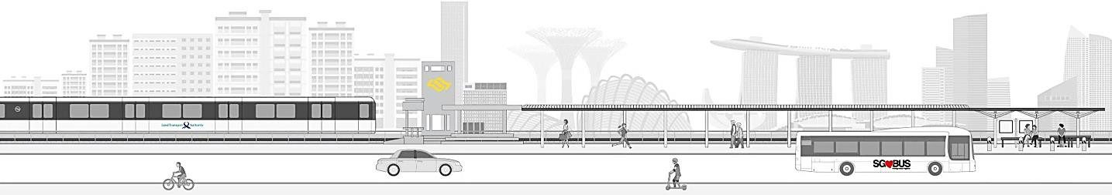
Меры по ограничению владения и использования транспорта в Сингапуре
Спикер - Jeremy Yap
Заместитель начальника (Служба общественного транспорта, политики и планирования)
Сингапур
Саммит международных лидеров городского транспорта,
Апрель 2019 г.

Slide 2
Содержание
Введение
  Ключевые проблемы
  Шеринговый транспорт
  Статистика об общественном и дорожном транспорте
Обзор способ урегулирования заторов в Сингапуре
Ограничения на владение транспортом: Система транспортных квот (СТК)
Ограничения на использование транспорта: Электронная система оплаты проезда (ЭСОП)
2

Slide 3
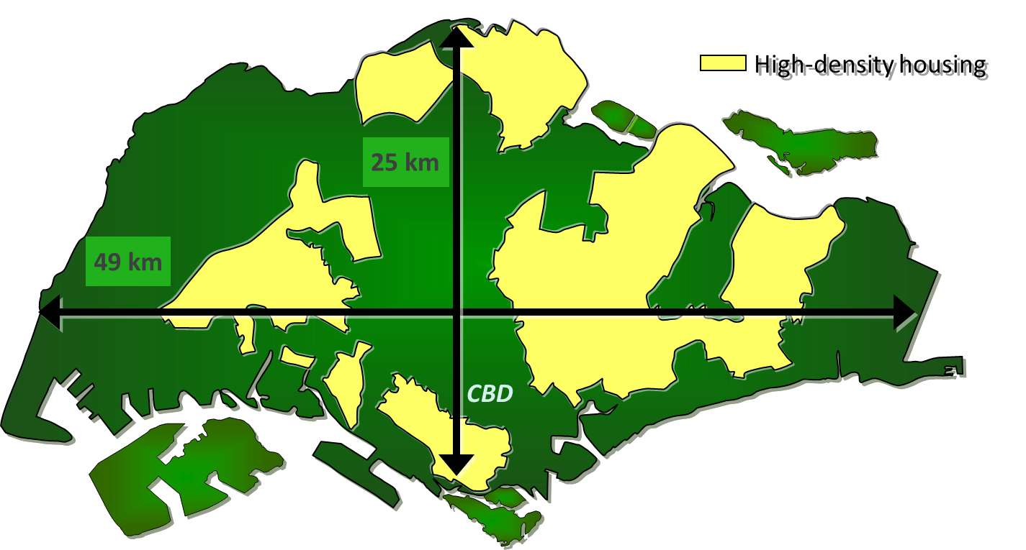
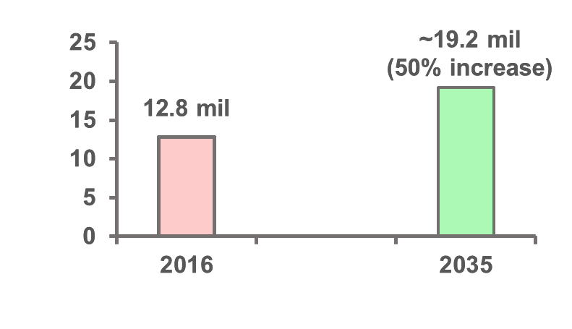
Введение: общая информация
Районы с высокой плотностью застройки
млн
увеличение на 50%
млн
деловой район
Спрос на поездки растет: ожидаемый процент роста в течение периода 2016-2035 гг. – 50%
Земля чрезвычайно ценится: 12% площади уже занято дорогами, устойчивая мобильность – ключ к развитию будущего
Сингапур – одна из самых густонаселенных стран в мире: 5,639,000 людей проживают на площади 724.2км²
3

Slide 4



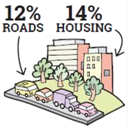
Введение: Сегодняшние проблемы
Ограничения в ресурсах
Рост населения и увеличение транспортного спроса
Удовлетворение потребностей различных групп населения и рост ожиданий населения
Устойчивое развитие окружающей среды
4

Slide 5
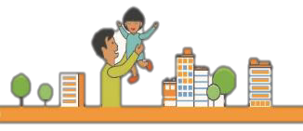


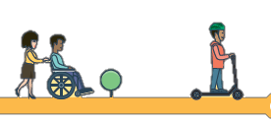
Разрабатывается дорожно-земельный план 2040
Подготовка следующего Дорожно-земельного отчета: Рекомендации отображены ниже
Продолжать применять автомобильные ограничения в соответствии со следующим дорожно-земельным планом
ПРИНЦИП 20-/45-МИНУТНОЙ ПОЕЗДКИ
ОБЩЕДОСТУПНЫЙ ТРАНСПОРТ
ЗДОРОВЫЙ ОБРАЗ ЖИЗНИ – БЕЗОПАСНЕЕ ПОЕЗДКИ
TRANSPORT FOR ALL
Любые поездки (на общественном, личном, шеринговом транспорте) осуществляются в течение 20 минут в ближайшие регионы
9 из 10 поездок (на общественном, личном, шеринговом транспорте) осуществляются в течение 45 минут во время часов пик
Поездки на общественном, личном, шеринговом транспорте – наиболее привлекательный способ перемещения
Каждый участвует в создании благоприятной транспортной культуры
Больше пространства, уделенного общественному транспорту
Сокращение инцидентов с летальным исходом в рамках создания безопасной среды «Нулевое видение»
Использование экологически безопасных источников энергии для достижения условий безопасной среды
Большее количество поездок на общественном, личном и шеринговом транспорте станет безбарьерным
5

Slide 6
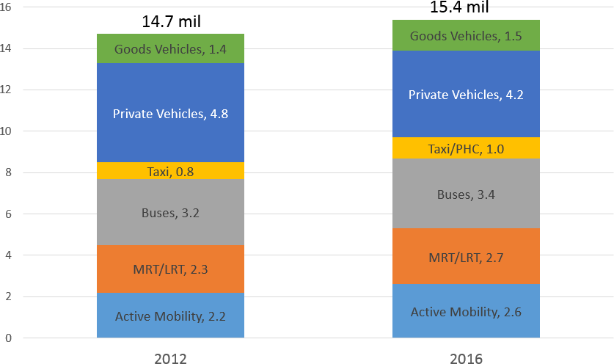
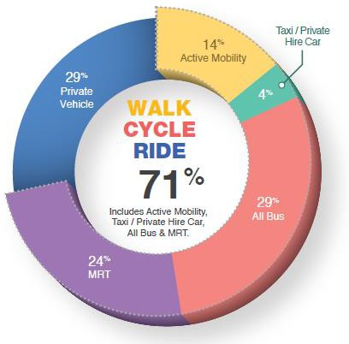
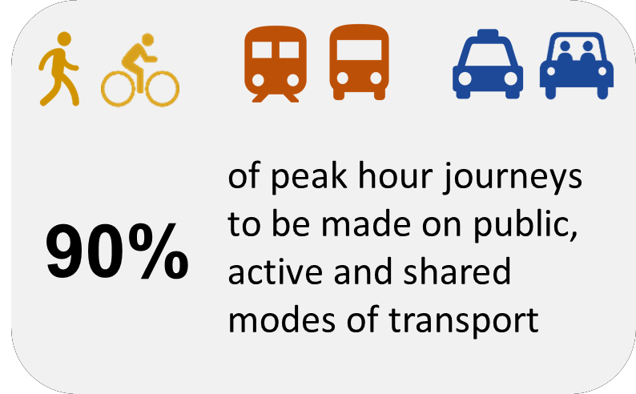
Введение: Шеринговый транспорт
В Сингапуре 71% поездок совершается за счет общественного транспорта и вело- и пешего перемещения (WCR)
2016 Mode share
ЧТ13%
млн
активная мобильность
млн
частный транспорт
такси
Грузовики
Грузовики
Сейчас 71% поездок осуществляется за счет общественного транспорта и вело- и пешего передвижения
Частный транспорт
Частный транспорт
MRT
автобусы
Такси
Такси
Автобусы
Автобусы
К 2040 г.
MRT
ОТ
14%
MRT
поездок во время часов пик будет осуществляться за счет общественного транспорта, передвижения на велосипеде и пешком
Активная мобильность
Активная мобильность
Планируется, что
Соотношение разных способов перемещения (ежедневные поездки/млн)
* Data Source: HITS 2016
6

Slide 7
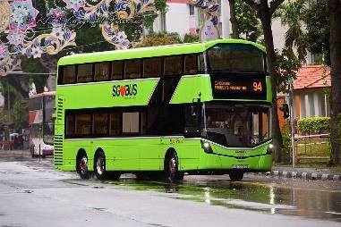
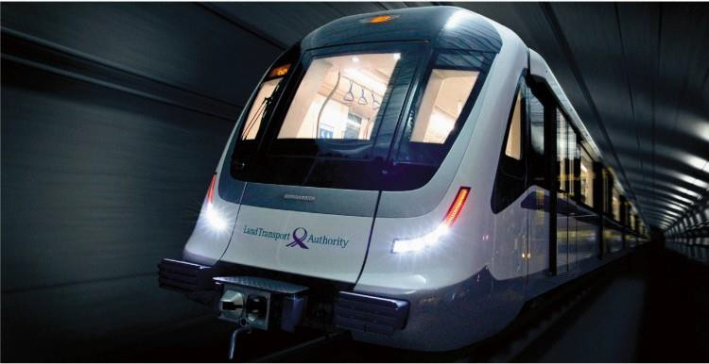
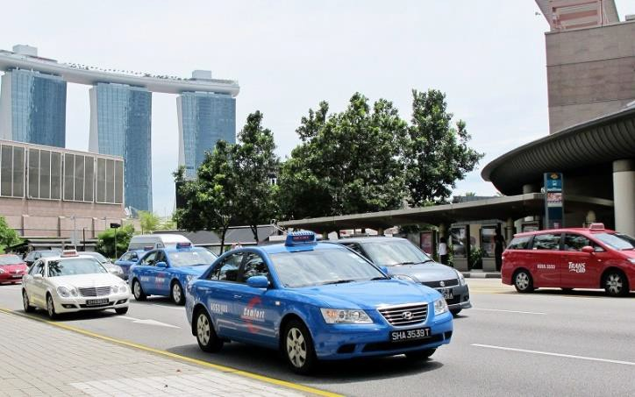
















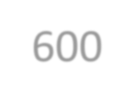

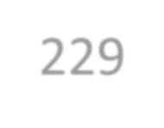
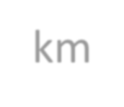
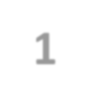




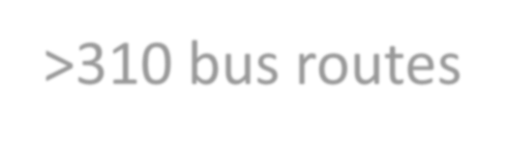
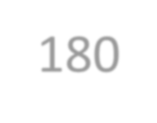


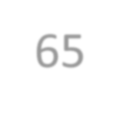

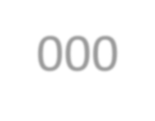

Введение: Общественный транспорт
Автобус:
пассажиропоток – 4 млн
>5,600 автобусов
>310 автобусных маршрутов
Ж/д транспорт:
пассажиропоток – 3.5 млн
протяженность – 229 км
180 станций
4 mil ridership
>5,600 buses
>310 bus routes
Rail
3.5 mil ridership
229 км
180 stations
Ride hail/Taxis
Такси:
пассажиропоток – 1.1 млн
>65,000 автомобилей
1.1 mil ridership
>65,000 vehicles
7
* Data as of Dec 2018

Slide 8
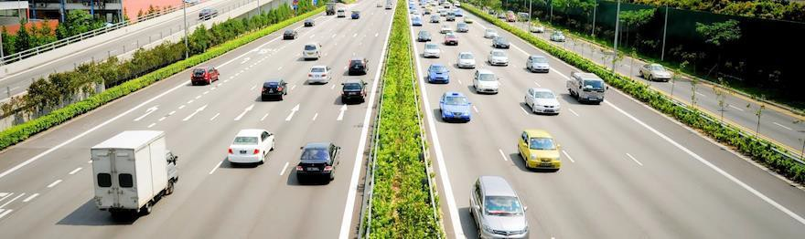
Введение: Данные по дорожной инфраструктуре и транспортной ситуации
3,336 км
Протяженность дорожной инфраструктуры (за исключением экспресс-полос)
164 км
Протяженность экспресс-полос
957,006
Количество транспортных единиц
615,452
Количество личных автомобилей
* Data as of Dec 2018
8

Slide 9


















Ключевые стратегии для устойчивого транспортного развития в Сингапуре (Меры “Тяни & Толкай”)
Повышение привлекательности общественного транспорта и вело- и пешего перемещения
Интеллектуальные транспортные системы
Ограничения владения транспортом
Ограничения использования транспорта
Системы управления дорожным потоком для улучшения эффективности дорожной инфраструктуры и регулирования дорожным движением
Элементы: мониторинг экспресс-полос + консультативная система, система, определяющая возможность свободного проезда, и электрознаки и т.д.
Система квот на транспорт (СКТ), внедренная в 1990 г.
Введение дополнительных налогов, чтобы увеличить стоимость владения автомобилем
Расширение связности автобусного и ж/д транспорта
1975-1998 гг.: Схема, лицензирующая районы (СЛР), для регулирования движением в районах с ограничениями
С 1998 г.: Электронная система по оплате проезда (ЭСОП) - водители платят за проезд по определенным дорогам
Улучшение работы и надежности общественного транспорта
Enhance first-last mile connectivity
Обеспечение новых вариантов за счет технологий
9

Slide 10
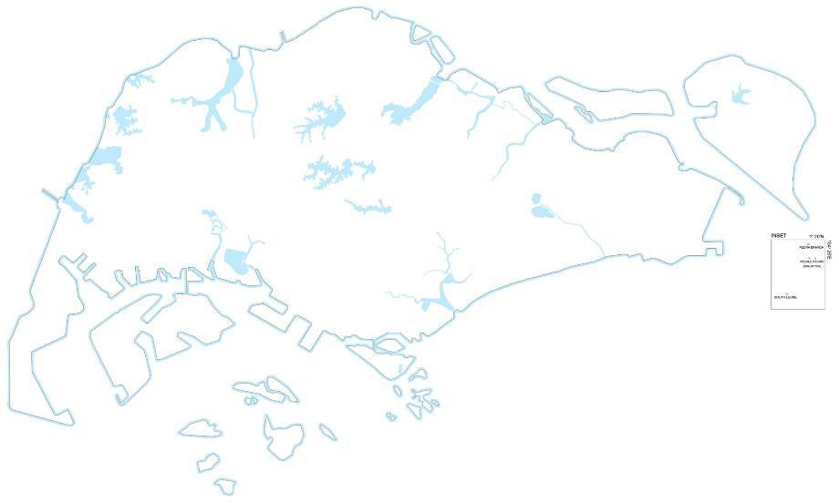
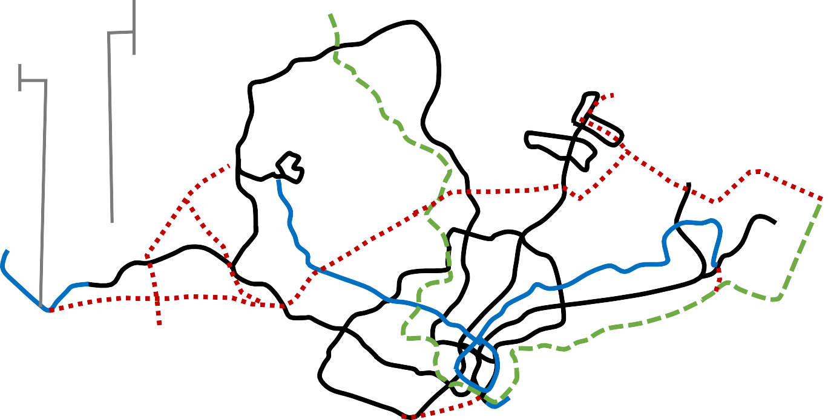



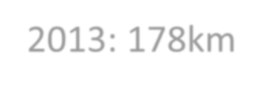
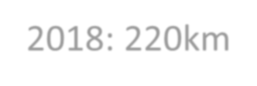
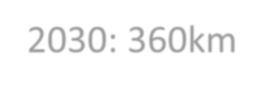
Расширение ж/д инфраструктуры
Thomson East Coast Line
Jurong Region Line
Cross Island Line
North-East Line Extension
Tuas West Extension (2017)
Downtown Line
(Stage 3 – 2017)
Downtown Line Extension
Downtown Line (Stage 2 – 2016)
Thomson East Coast Line
North- South Line Extension (2014)
Doubling length of our rail network 2013: 178 км
2018: 220 км
2030: 360 км
Увеличение ж/д сети
2013: 178 км
2018: 220 км
2030: 360 км
Circle Line Stage 6
Справка
Существующие ж/д линии
Ж/д линии, проложенные по Земельно-транспортному плану 2008
Ж/д линии, проложенные по Земельно-транспортному плану 2013
Ж/д линии (строительство которых планируется завершить к 2030 г.)
10

Slide 11
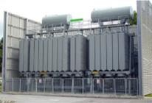
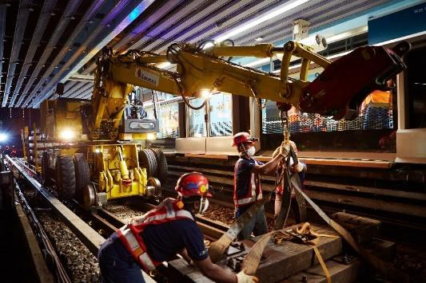
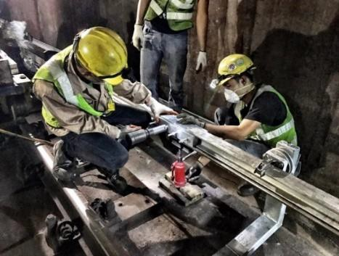
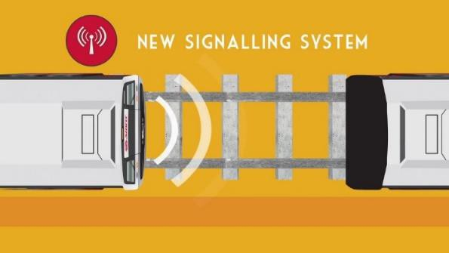
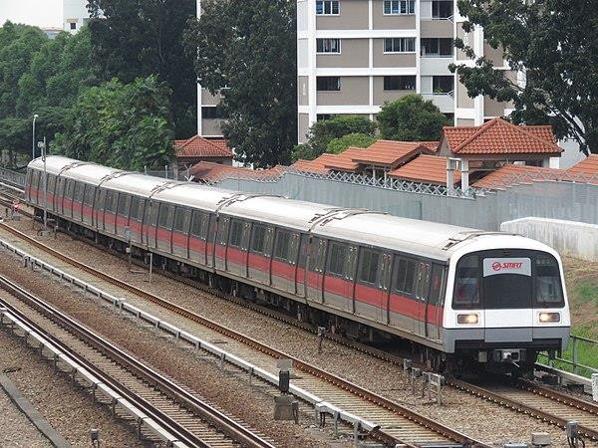
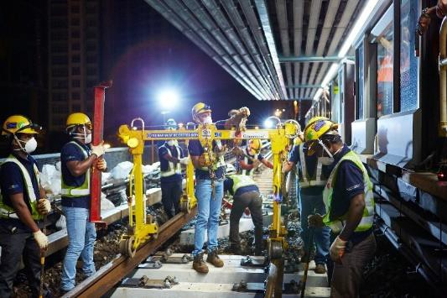
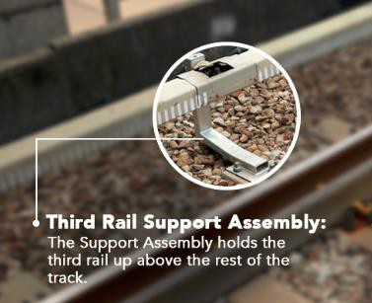
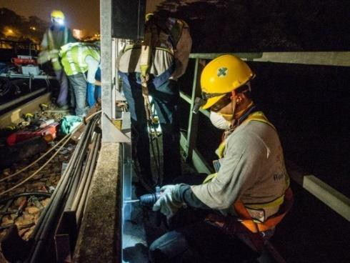
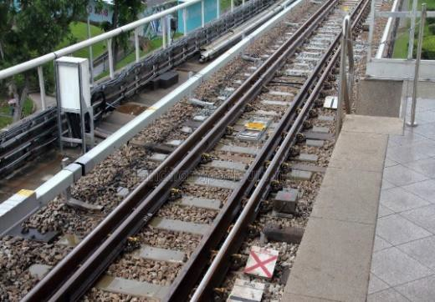
Обновление существующей ж/д инфраструктуры для обеспечения лучшей надежности
Замена энергосистем
с 2018 г.
Замена старых подвижных составов модели 66 Kawasaki
с 2018 г.
Замена рельсовых цепей устройствами определения местоположения поезда
Замена шпал на 4 направлениях (север, юг, восток, запад)
2012 – 2016
Замена контактного рельса
Замена коммуникационных систем
2015-2017
с 2018 г.
с 2012 г.
11

Slide 12
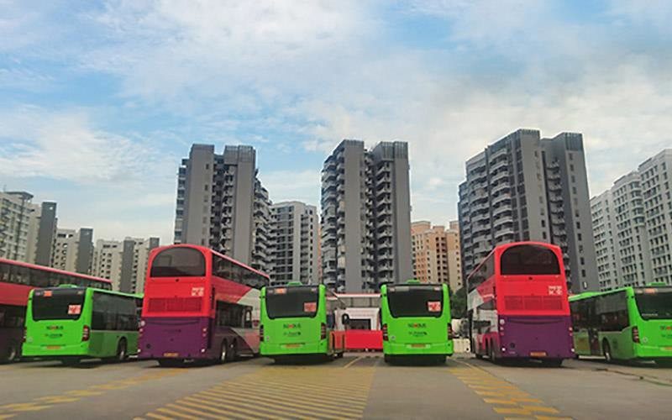
Программа повышения качества работы автобусов
Значительное повышение автобусной провозной способности и улучшение качества работы
С 2012 г. правительством поставлено 1,000 новых автобусов
Пассажиры автобусов довольны меньшим временем ожидания и освободившимися местами в салоне
12

Slide 13
Краткий обзор мер по ограничению владением и использованием транспортом
Тип налога | Рычаг регулирования | Цель
Владение | Система квот транспорта (СКТ) | Контроль снабжения Сингапура автомобилями (Лицензии)
 | Пошлина дополнительной регистрации (ПДР) | Оказывать влияние на спрос новых автомобилей за счет увеличения цен на автомобили
 | Пошлина преферантивной дополнительной регистрации (ППДР) | Обеспечивать относительно новый и дорожно-пригодный парк.
 | Налог на автомобильные выбросы (НАВ) | Простимулировать покупку экологически безопасного транспорта
 | Акцизная пошлина | Взымается таможенной службой Сингапура
Использование | Электронная система оплаты проезда (ЭСОП) | Регулировать местными дорожными заторами
 | Специальный налог | Налог на бензин или дизельное топливо в целях экономии топлива
13

Slide 14
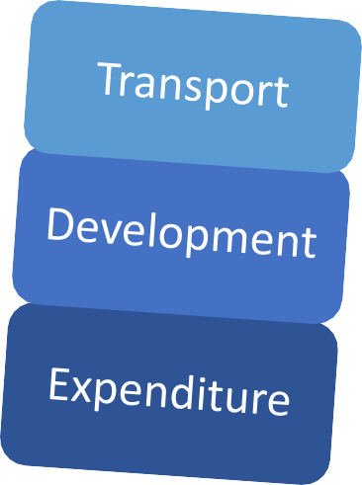


Транспортные расходы > Доходы с налогов
Текущая система не влияет на доходы
~$6.2
млрд
~$9.9 млрд
В 2018 г. приблизительно на 60% больше средств было потрачено на развитие общественного транспорта в сравнении с СКТ/доходами с налогов
Транспорт
Транспортные налоги
Развитие
Система квот транспорта
Расходы
14

Slide 15

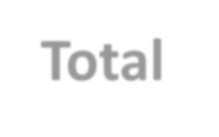
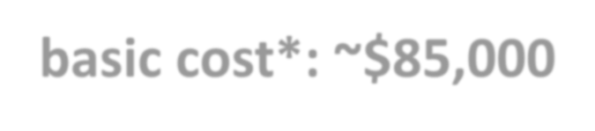
Стоимость приобретения машины
Ограничения владения транспортом
НАВ
(надбавка +$10,000)
Регистрационные пошлины ($220)
Лицензия
($29,000)
Дополнительные регистрационные пошлины(100% от исходной стоимости)
Категория A
Исходная стоимость $20,000
VES Band C1
Налог на товары и услуги (7%)
Акцизная пошлина (20% от исходной стоимости)
Итоговая стоимость: ~$85,000
15

Slide 16
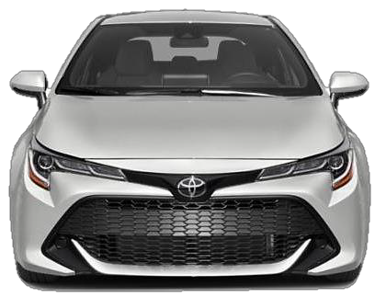
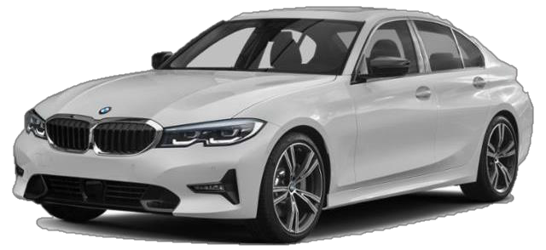



Сравнение стоимости покупки автомобиля
Ограничения владения транспортом
Toyota Corolla (Категория A)
BMW 330i (Категория B)
От ~21,000€ (~S$ 32,000)
От ~45,000€ (~S$ 68,000)
От ~US$ 19,000 (~S$ 26,000)
От ~US$ 41,000 (~S$ 56,000)
От ~SG$ 93,000
От ~SG$ 221,000
16

Slide 17
Система квот транспорта (СКТ)
Ограничения владения транспортом
СКТ регулирует последовательное увеличение количества автомобилей
  Строительство дорог и инфраструктуры общественного транспорта не возымеет эффекта, если количество автомобилей не будет ограничено
  Неконтролируемое увеличение количества автомобилей скажется на качестве жизни
Правительство контролирует количество автомобилей, которые могут быть зарегистрированы. Рынок задает цену на владение автомобилем.
  Для регистрации нового автомобиля сначала необходимо получить соответствующую лицензию, дающую право на владение автомобилем в течение10 лет
  Лицензии размещаются на онлайн аукционах, которые проводятся дважды в месяц
17

Slide 18
Темпы увеличения количества транспорта и дорог
Ограничения владения транспортом
Темп увеличения количества транспорта (ТУТ) сравнивается каждые 3 года
Будущее увеличение снабжения дорогами ограничено – with акцент сделан на обслуживании новых районов развития и потребностей общественного транспорта.
С учетом факта медленного темпа дорожного строительства ТУТ со временем снизился: сейчас этот показатель составляет 0% за исключением коммерческого транспорта (0.25%)
Темп увеличения транспорта
1990:
3%
с февраля
2018: 0%
(за исключением коммерческого транспорта)
Май 2009: 1.5%
Август 2012:
1.0%
Февраль 2013:
0.5%
Февраль 2015:
0.25%
18

Slide 19



Краткий обзор СТК
Ограничения владения транспортом
Лицензии делятся на 5 категорий:
  Категория A (машина, объем двигателя которой ≤ 1,600 см³ или (≤ 97 кВ);
  Категория B (машина, объем двигателя которой > 1,600 см³ или (> 97 кВ);
  Категория C (автобусы и грузовики);
  Категория D (мотоциклы);
  Категория E – Открытая категория (любой тип транспорта за исключением мотоциклов)
Bidding Close
Number of Bids <= Quota?
Number of Bids > Quota?
Премиальная квота (стоимость лицензии) – максимально неудачная цена заявки для лицензии соответствующей категории + S$1
Highest Unsuccessful Bid + $1
QP = $1
Setting of Quota Premium
19

Slide 20






Принципы СКТ
Ограничения владения транспортом
Уравнивание
Производительность
Стабильность
Ответственность
Лицензия
Эффективность
20

Slide 21
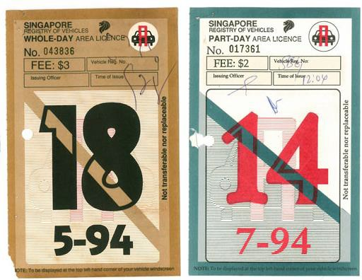
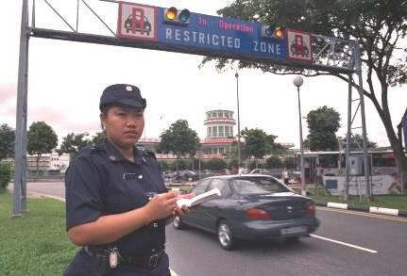
Ограничения по использованию транспорта: Система расчетов в условиях перегрузки
Ограничения использования транспорта
В 1975 г. Сингапур впервые в мировой практике ввела систему лицензирования районов (СЛР) – система расчетов в условиях перегрузки, которую в итоге заменили на Электронную систему оплаты проезда (1998 г.).
Города, использующие подобные системы:
  Лондон
  Стокгольм
  Осло
  Милан
  Нью-Йорк (одобрено в марте 2019; ожидается введение)
Система лицензирования районов (СЛР)
21

Slide 22
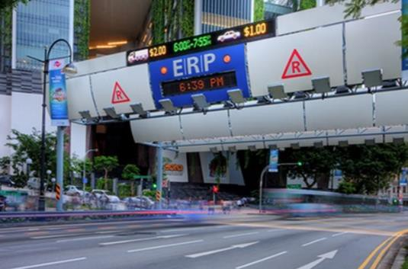
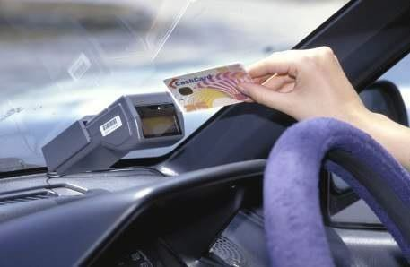
Электронная система оплаты проезда (ЭСОП)
Ограничения использования транспорта
ЭСОП управляет локальными дорожными заторами за счет:
  Времени (часы-пик)
  Маршрута
  Места назначения (окраина города)
  Вид транспорта (владельцы больших машин платят больше)
  Точечные и районные системы оплаты
В расчетный дисплей встроены камера, экран и датчики
  в данный момент насчитывается 78 расчетных дисплеев
Справедливый подход: Водитель должен заплатить за нагрузку на дорожное движение на платных дорогах
Гибкая система: цена проезда зависит от места/времени, пересматриваемая каждый квартал
22

Slide 23
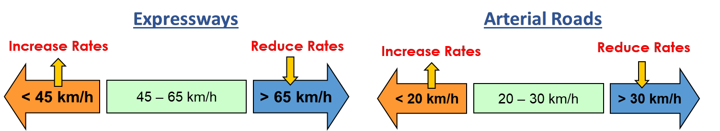
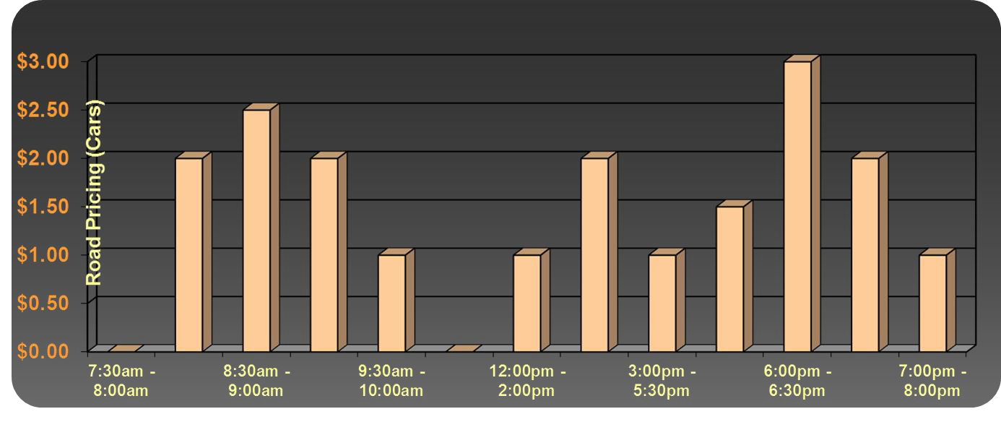
Установка цен
Ограничения использования транспорта
Экспресс-полоса
Магистрали
Цена составляется на основе скорости движения и измерениях дорожного потока на соответствующем участке
Пересматривается каждые 3 месяца
Прогрессивная шкала цен увеличивается каждые 30 минут
Повышение ставки
Сокращение ставки
Повышение ставки
Сокращение ставки
23

Slide 24
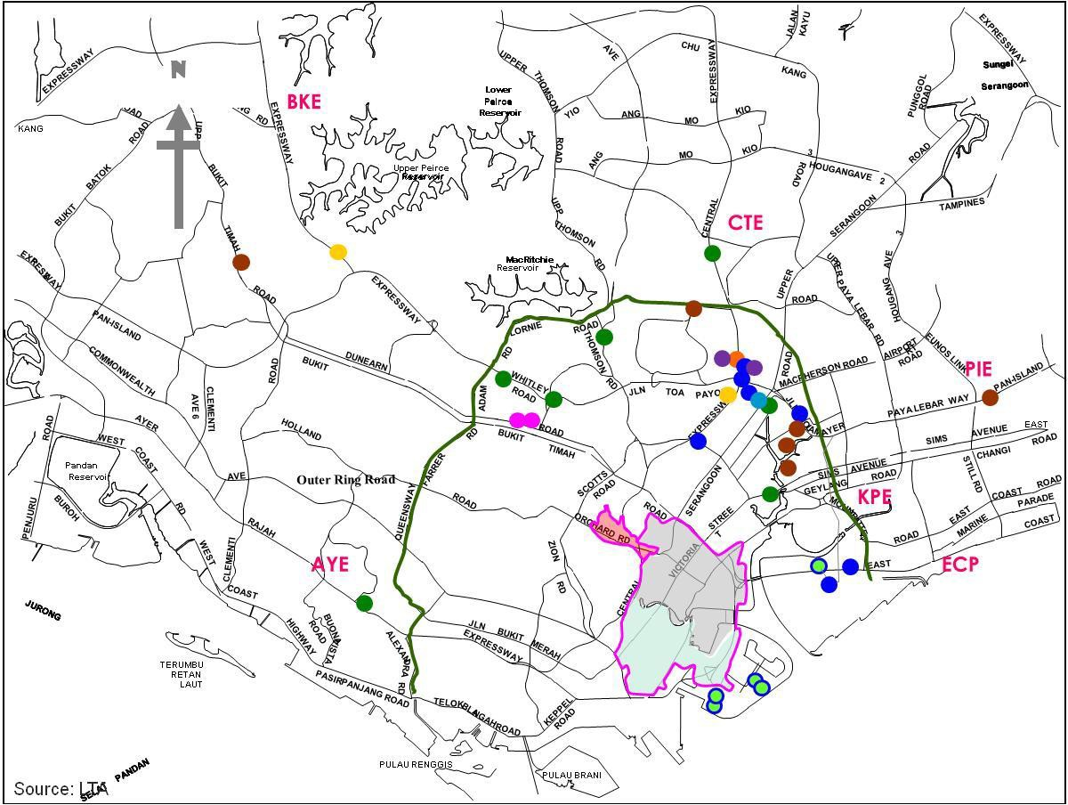

Ограничения использования транспорта
ЭСОП: Изменение стоимости проезда в районах
78 дисплеев по всему острову
Справка (точечная наценка)
Внедрены в 1998
Внедрены в 1999
Внедрены в 2002
Внедрены в 2005
Внедрены в 2007
Внедрены в 2008
Внедрены в 2010
Внедрены в 2011
Внедрены в 2012
Внедрены в 2013
Внедрены в 2014
Внедрены в 2017
CBD
39 дисплеев
24

Slide 25
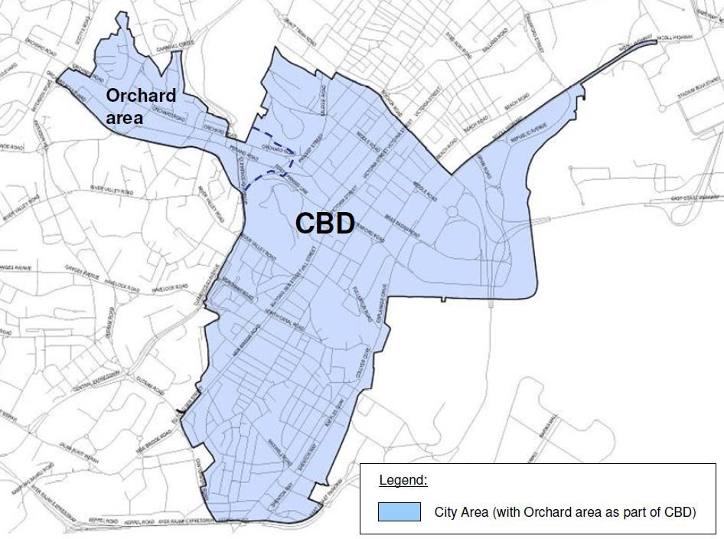
Анализ на примере: Схема ЭСОП в районе Orchard
Ограничения использования транспорта
До 2005 г. дорога Orchard была частью платного делового района Central Business District (CBD)
Однако, т.к. она является частью коммерческого участка, ее закономерности дорожного движения отличаются от CBD
- Пробки появляются в промежутке с 12:00 до 20:00, в том числе по субботам
Справка
Район (в том числе район Orchard)
CBD Cordon with Orchard area included (before Oct 2005)
25

Slide 26
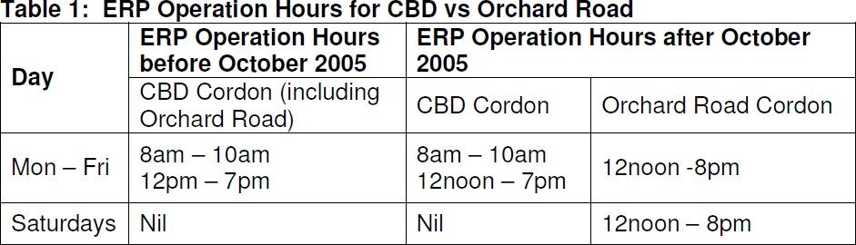

Анализ на примере: Схема ЭСОП в районе Orchard
Ограничения использования транспорта
Таб. 1: Время работы дисплеев в районе CBD и дорога Orchard
Время работы дисплеев
до октября 2005 г.
Время работы дисплеев
после октября 2005 г.
День
С 3 октября 2005 г. дорога Orchard стала отдельным платным участком
Район CBD
(с дорогой Orchard)
Район CBD
Район дороги Orchard
Пн-Пт
8:00-10:00
12:00-19:00
8:00-10:00
12:00-19:00
12:00-20:00
Сб
Нет
Нет
12:00-20:00
Справка
Участок CBD
Участок Cordon
Дисплей рядом с дорогой Handy
Дисплей рядом с YMCA
26

Slide 27


Дорожная ситуация после внедрения отдельной платной системы на участке Orchard
Ограничения использования транспорта
Таб. 2: Изменения дорожного потока в районе Orchard по будням
После внедрения отдельной платной системы на участке Orchard дорожная нагрузка снизилась на 36-39%
- Доля прямого движения сократилась с 38% до 28-29% от всего количества автомобилистов
Время
Начальная ставка
До
05/10
05/11
Прямое движение по дороге Orchard (вечером в будние дни)
Прямое движение
Движение по дороге
До
05/10
05/11
Таб. 4: Прямое движение по дороге Orchard (вечером в будние дни)
27

Slide 28

В основе ЭСОПа следующего поколения – технология спутниковой системы глобальной навигации
Ограничения использования транспорта
Нет необходимости в расчетных дисплеях
Новые возможности и гибкий подход:
  Дистанционное регулирование размера оплаты проезда
  Получение информации в режиме реального времени
Планируется начать замену действующей системы с 2020 г.
Центральная компьютерная система
Спутники
предоставляют данные о местоположении машины
Система, подключенная к камерам
Изменения оплаты в зависимости от условий дорожного движения
Сбор полной информации об условиях дорожной ситуации в режиме реального времени
28

Slide 29


ЭСОП нового поколения к 2020 г.
Ограничения использования транспорта
Тендер на создание ЭСОП нового поколения разыгран в феврале 2016 года
В данный момент вносятся корректировки в систему
Постепенное внедрение с 2020 г.
29

Slide 30


